Slide 1
Урок математики в 1 классе
Числа от 1 до 10.
Сложение и вычитание. Закрепление.
Автор презентации: Полищук С.И.
2023 г.

Slide 2
В путь, ребята!

Slide 3
Молодцы, ребятки!

Slide 4
Задачи от бабки
1. Бабка помела по амбару и намела 3 горсти муки, потом поскребла по сусекам и наскребла на 1 горсть меньше. Сколько муки бабка наскребла по сусекам? Сколько всего муки бабка собрала, чтобы испечь колобок?
А. – 3 г.
?
С. – ? на 1 г. <
3 – 1 = 2 (г.)
3 + 2 = 5 (г.)
Ответ:
5 г.

Slide 5
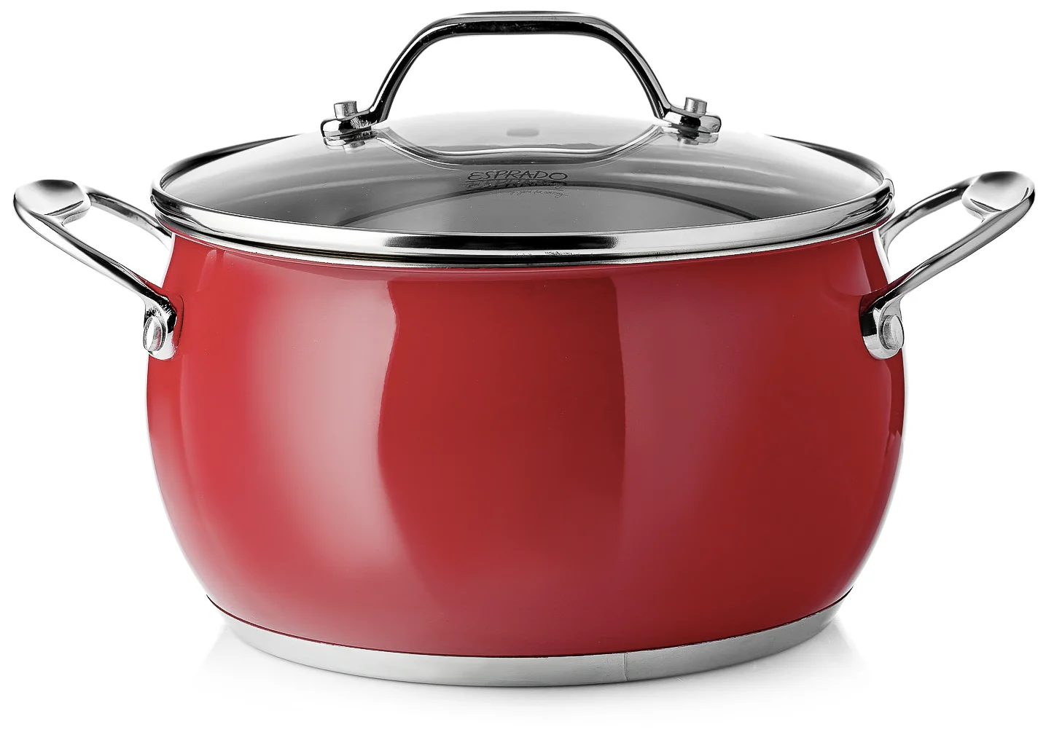
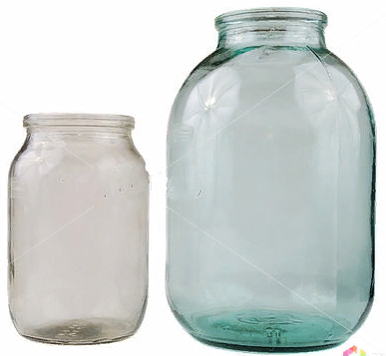
Задачи от бабки
Как налить в кастрюлю 2 л воды, если есть банки вместимостью 1 и 3 л?
Запиши числовое равенство.
2 л
3 л
1 л
3 – 1 = 2 (л)

Slide 7
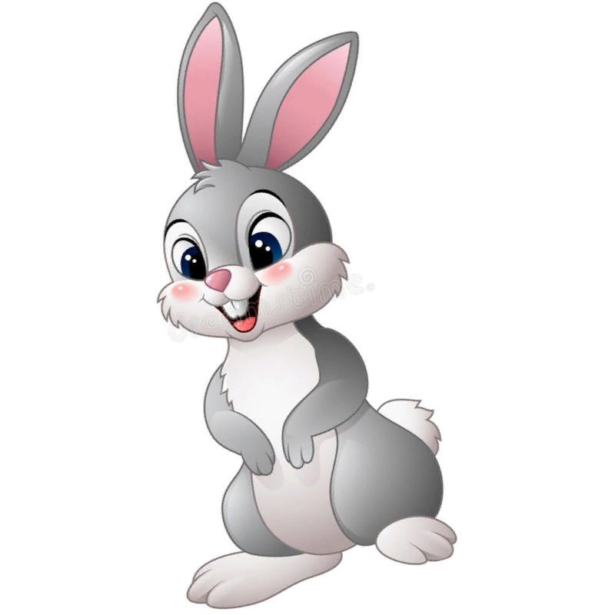
Задание от зайчика
> < =
10 – 2 9
<
8 - 3 4
<
6 + 2 7
7 + 3 10
<
=

Slide 9
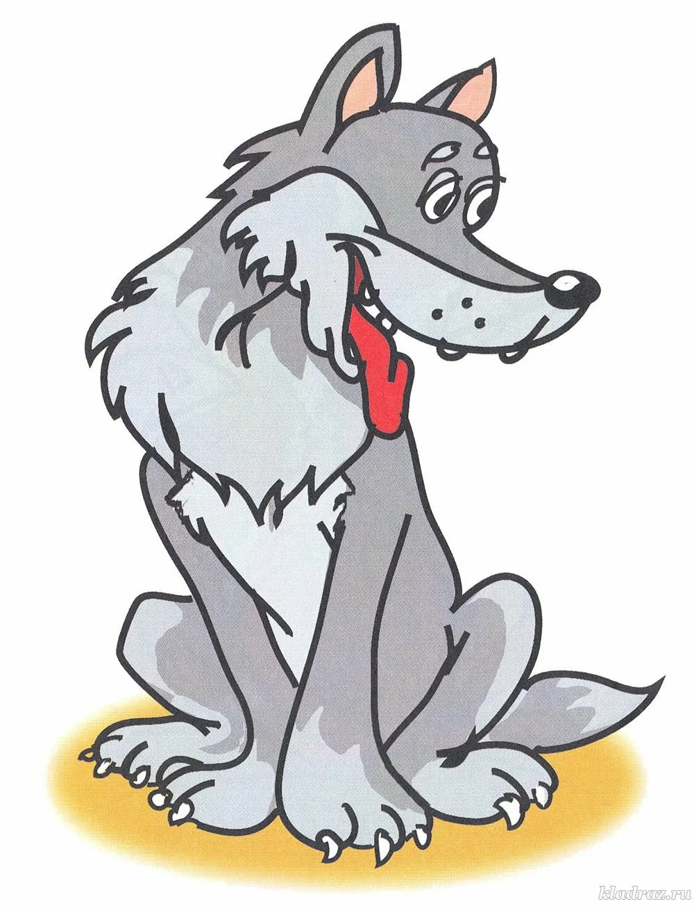
Задание от волка
Вставь в пустые фигуры числа так, чтобы по каждой стороне треугольника в сумме получилось 8
6
1
4

Slide 11
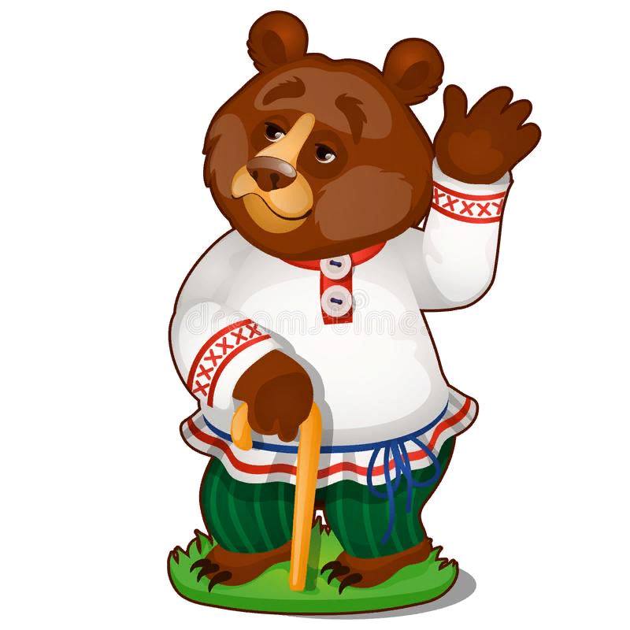
Задание от медведя
9
6
8
9
5
7
3

Slide 13
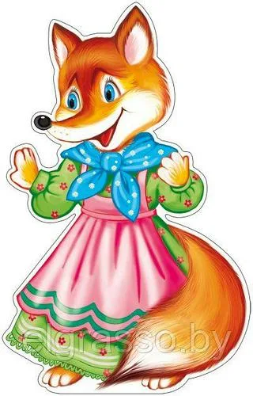
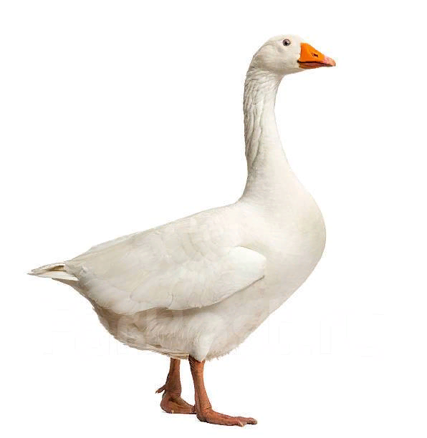
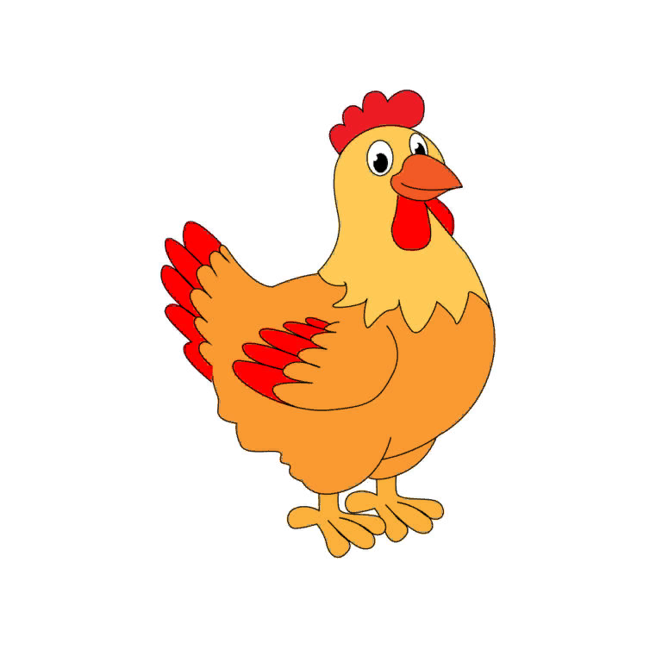
Задание от лисы
? кг
3 кг
2 кг

Slide 14
Оценим себя
Спасибо, ребята, за помощь!

